Slide 1
ENAKOST SPOLOV & boj proti nasilju na podlagi spola - je skupen izziv za vse – migrante in domačine!
Projekt sofinancira Sklad Evropske unije za azil, migracije in vključevanje. Vsebina te predstavitve predstavlja samo stališča projektnega partnerstva EMVI in je njihova izključna odgovornost. Evropska komisija ne prevzema nobene odgovornosti za uporabo informacij, ki jih vsebuje.

Slide 2
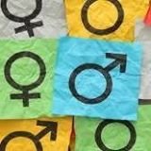
Enakost spolov
Enakost med ženskami in moškimi: že dolgo časa pomembno področje za EU, ZN itd.
Pravni status žensk v Evropi močno izboljšan, ampak med ženskami in moškimi ni de facto enakosti

Slide 3
Migrantke, begunke in prosilke za azil
Izpostavljene nasilju na podlagi spola v državi izvora, med potovanjem v Evropo ali ob prihodu
Zaščita & sprejem: žrtve nasilja nad ženskami; nasilje v družini; trgovina z ljudmi; azilni postopki, ki ne upoštevajo spola; nevarne sprejemne zmogljivosti
Prebivališče & integracija: dostop do socialnih storitev; družbena in politična udeležba; zaposlovanje; izobraževanje in usposabljanje; integracijske politike; združitev družine

Slide 4
Kakšna je razlika v plačilu med spoloma v Evropi (EU)?
9 %
16 %
44 %
Notes:
Grčija 12,5 %

Slide 5
Koliko časa ženske v primerjavi z moškimi porabijo za delo v gospodinjstvu in oskrbi po svetu?
Enak delež časa
2,5-krat več
4-krat več

Slide 6
Koliko žensk v EU-27 je bilo žrtev spolnega nadlegovanja od 15. leta naprej?
1/5
1/3
1/2

Slide 7
Notes:
Grčija 25 %

Slide 8
Notes:
Zakaj je neenakost problematična …

Slide 9
Enakost spolov
Kako razumeti neenakost spolov?
Ni nam uspelo doseči enakosti spolov. To kažejo raziskave in statistika.
Spol je področje znanja. Obstaja tudi raziskovalno področje: študije spola.
Pomembno je pogledati oboje – javno in zasebno sfero, vključno z neplačanim negovalnim delom.
Potreba po intersekcijski perspektivi.
Enakost spolov zadeva tako ženske kot tudi moške. Ni le žensko vprašanje!
Enakost spolov zadeva vse institucije in vsa področja.

Slide 10
Boj proti spolnim stereotipom in seksizmu
Spolni stereotipi so prisotni na vseh področjih življenja. Ovire za enakost spolov napajajo spolno diskriminacijo.
Spolni stereotipi v izobraževanju: vsebina učnega gradiva, učni načrti, učne metode, kariera, študijski nasveti itd.
Mediji: ženske predstavljajo 24 % oseb, o katerih slišimo, beremo ali jih gledamo v novicah; še manj pa med strokovnjaki (17 %).
Spremljanje regulativnega okvira o vsebini medijev v zvezi s človeškim dostojanstvom, enakostjo spolov, nasiljem nad ženskami; spodbujanje samodejne regulacije medijev (Istanbulska konvencija).
Mediji kot poklic: več žensk, vendar premalo zastopane pri odločanju in lastništvu.

Slide 11
Zagotavljanje enakega dostopa žensk do pravnega varstva
Ovire za dostop žensk do pravnega varstva:
omejena uporaba mednarodnih standardov v sodnih odločbah
nizka ozaveščenost in omejena pravna sredstva za posredno diskriminacijo žensk
nasilje nad ženskami: vse oblike niso inkriminirane; precej premajhno poročanje o nasilnih kaznivih dejanjih nad ženskami
skopo oz. neobstoječe državno financiranje podpornih storitev v nekaterih državah
Evropa: enako število sodnikov in sodnic, vendar v sodstvu obstaja nevidna omejitev
Notes:
Novo poročilo o oceni 45 evropskih pravosodnih sistemov, ki ga je pripravila Evropska komisija za učinkovitost pravosodja (CEPEJ) Sveta Evropeugotavlja, da čeprav je v povprečju enakost med sodniki in sodnicami v vseh jurisdikcijah, se odstotek sodnic zmanjšuje, višje ko gremo po sodniški hierarhiji. Enakomernost je še vedno težko doseči, kar zadeva predsednike sodišč, je 67 % moških.
EX posilstvo: v nekaterih evropskih državah obsodba v manj kot 5 % posilstev,

Slide 12
Zagotavljanje enakega dostopa žensk do pravnega varstva
Pomembna ovira: sodniško stereotipiziranje
„Praksa uporabe stereotipnega prepričanja na posameznega člana predmetne skupine“
Stereotip: splošno prepričanje ali predsodek o spolu
Predpostavke o lastnostih, značilnostih in vlogah žensk in moških kot skupina
Sklepanja o posameznih ženskah in moških
Notes:
Spolni stereotipi in pristranskost v pravosodnem sistemu (npr. preiskava spolnega nasilja). Sestavljeno iz drugih stereotipov (starost, etnična pripadnost, družbeni status)

Slide 13
Zagotavljanje enakega dostopa žensk do pravnega varstva
Stereotip: ženske spadajo za štedilnik
Predpostavke o ženskah kot skupini: ženske se morajo izogibati javnemu prostoru, zlasti če so same in/ali ponoči
Možni sklepi na sodišču:
Ženska, ki je ponoči hodila po ulici, je „izzvala“ spolni napad in mora sprejeti krivdo
Ženska s takim odnosom je manj verodostojna priča

Slide 14
Zagotavljanje enakega dostopa žensk do pravnega varstva
Učinki sodniških stereotipov:
stereotipi lahko ogrozijo nepristranskost sodniških odločitev
stereotipi lahko vplivajo na poglede sodnikov o verodostojnosti priče ter na njeno pravno in poslovno sposobnost
zaradi stereotipov lahko sodniki storilce oprostijo pravne odgovornosti
stereotipi lahko v praksi zavrejo dostop do zakonitih pravic in njihovega varstva

Slide 15
Zagotavljanje enakega dostopa žensk do pravnega varstva
Predlagani ukrepi:
Zagotoviti polno izvajanje zakonodaje
Ukrepi za obravnavo sodniškega stereotipiziranja (raziskave, spremljanje, izobraževanje)
Zagotoviti dostop do ustrezne pravne pomoči in zastopanja za ženske, zlasti žrtve nasilja na podlagi spola
Razviti in zagotoviti usposabljanje o nasilju na podlagi spola, enakosti spolov in človekovih pravicah žensk, prilagojenem za potrebe delavcev v pravosodju

Slide 16
Uravnotežena udeležba žensk in moških pri odločanju
Politično odločanje:
parlamenti: 25 % žensk
ministri: 25 % žensk
župani: 15 % žensk (države EU)
17 držav je uvedlo zakonske volilne kvote
v 17 državah so nekatere ali vse politične stranke uvedle prostovoljne kvote
Notes:
Grčija 22 % poslank, 18 % županj
Grčija (Helenska republika) ima enodomni parlament z uporabo prostovoljnih strankarskih kvot in zakonsko določenih kvot za enojni/spodnji dom in na podnacionalni ravni. 65 od 300 (22 %) sedežev v Vouli Ton Ellinon / grškem parlamentu imajo ženske.
40 % kvota za volilne liste za kandidate na vseh votvah (državnih, regionalnih, občinskih in evropskih volitvah), vendar brez pravil o umestitvi in brez vpliva na financiranje političnih strank

Slide 17
Uravnotežena udeležba žensk in moških pri odločanju
Druga področja odločanja:
ženske kot članice upravnih odborov (velikih gospodarskih družb, ki javno kotirajo): z 11,9 % v letu 2010 na 30 % leta 2020 (države EU)
višji upravni uslužbenci v javni upravi: 34 % žensk (države EU)
medijski sektor – javne radiotelevizije: predsedniki in člani upravnega odbora/sveta: 37 % žensk (države EU)
Notes:
Grčija = 13 % članic upravnih odborov
17 % na javnih radiotelevizijah

Slide 18
Uravnotežena udeležba žensk in moških pri odločanju
Enakost med spoloma pri odločanju = predvsem vprašanje pravičnosti
Priporočilo Sveta Evrope (2003) o uravnoteženi udeležbi žensk in moških v političnem in javnem odločanju: noben spol v političnem ali javnem organu odločanja ne bi sme biti zastopan na ravni pod 40 %

Slide 19
Uravnotežena udeležba žensk in moških pri odločanju
Kvote/pariteta spolov kot ukrepi se uvajajo v čedalje več državah in so učinkoviti
Dejavniki, ki jih je treba obravnavati:
volilni sistemi
politične stranke kot vratarji
delovanje političnega življenja
napredovanje in kvote v gospodarskih družbah
norme in pričakovanja glede žensk in moških
Preseganje zgolj številk in spreminjanje politik!
Notes:
Napredek je, vendar je zelo počasen

Slide 20
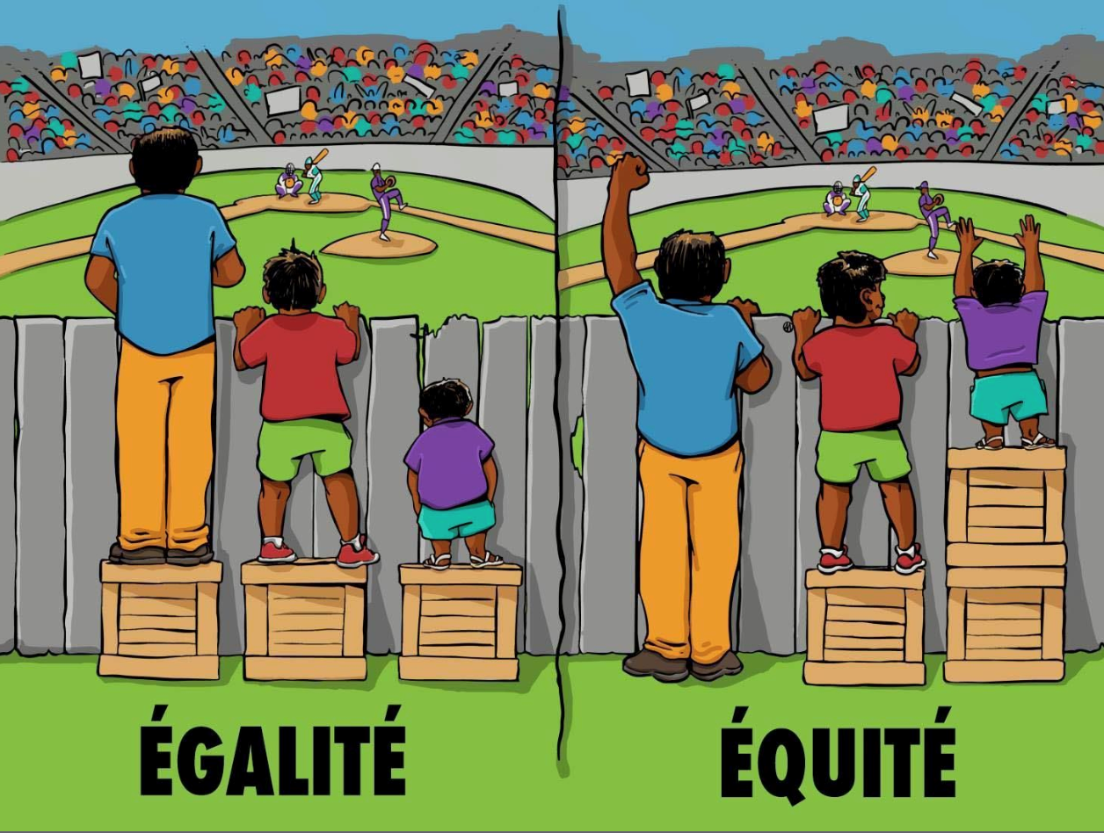
Integracija načela enakosti spolov v Svetu Evrope

Slide 21
Integracija načela enakosti spolov v Svetu Evrope
Integracija načela enakosti spolov: zakaj?
Raziskave in statistika kažejo, da enakost med ženskami in moškimi v današnji Evropi ni resničnost.
Zagotoviti, da so ženske in moški enako zastopani v različnih organih in institucijah: vprašanje pravičnosti, vendar ni edina rešitev
Živimo v družbi, v kateri ima spol strukturno vlogo.

Slide 22
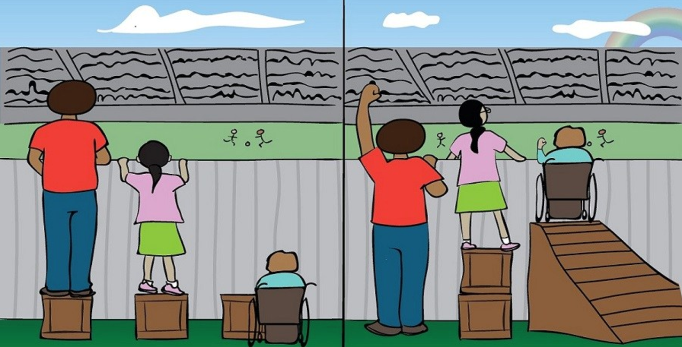
Integracija načela enakosti spolov v Svetu Evrope

Slide 23
Kaj pomeni integracija načela enakosti spolov?
Politike je treba utemeljiti na konkretni situaciji in potrebah tako žensk kot tudi moških
Bolje obveščeno oblikovanje politike
Izziv politik nevtralnosti spola
Ni sama sebi namen, temveč je njen končni cilj spodbujati enakost spolov.

Slide 24
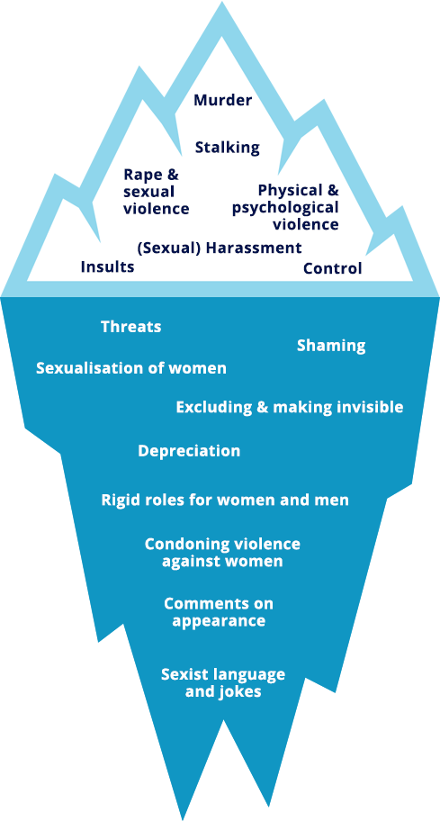
Preprečevanje in boj proti nasilju nad ženskami
Vsaka 3. ženska se sooči z nasiljem od svojega 15. leta
Kontinuum nasilja
Prisotno na vseh področjih
Notes:
Seksizem ustvarja ozračje, ki vodi k sprejemanju nasilja
Ledena gora nasilja: vse nasilje je povezano – šele pred kratkim nas je zanimalo dno (CI)
Tudi nasilje nad moškimi, vendar obstaja asimetrija razmerij moči
Ko se začne, ima grožnja enak učinek kot sam udarec
Vendar = pokažite, kdo dominira, do nasilja pride le, če se ženska upira
Nadzor: pojav pranja možganov, nasilnež poskrbi, da okolica diskvalificira žrtev, ki na koncu podvomi v lastna čustva in izgubi razum.
Pojav naučene nemoči, ženske postanejo pasivne
preprečevanje, zaščita, pregon, integrirane politike (usklajene in celovite, tako da zajemajo vse ustrezne ukrepe za preprečevanje in boj proti vsem oblikam nasilja nad ženskami. )

Slide 25
Istanbulska konvencija (2011)
Sivo področje: v Evropi ni pravno zavezujočega instrumenta o nasilju nad ženskami.
Odsotnost globalnega instrumenta, kot je pogodba ZN o vzpostavitvi pozitivnih obveznosti držav za preprečevanje, prepoved in kaznovanje nasilja nad ženskami.
Podpis EU leta 2017
Kriminalizira različne oblike nasilja nad ženskami
Temelji na pristopu preprečevanja, zaščite, pregona, integrirane politike
Notes:
Temelji na ideji, da je nasilje na podlagi spola oblika diskriminacije žensk in povezuje doseganje enakosti spolov z izkoreninjenjem nasilja nad ženskami in obratno
→ Konvencija o odpravi vseh oblik diskriminacije žensk (CEDAW) pokriva nasilje nad ženskami prek splošnega priporočila št. 35, ki posodablja splošno priporočilo št. 19
→ 1993 Deklaracija ZN o odpravi nasilja nad ženskami obravnava nasilje nad ženskami in nasilje v družini, vendar ostaja nezavezujoča
Drugi regionalni instrumenti so že obstajali v Latinski Ameriki in Afriki
→ Konvencija iz Belem do Paraja iz leta 1994, podpisana pod okriljem Organizacije ameriških držav (OAS).
→ Maputski protokol pod okriljem Afriške unije leta 2003

Slide 26
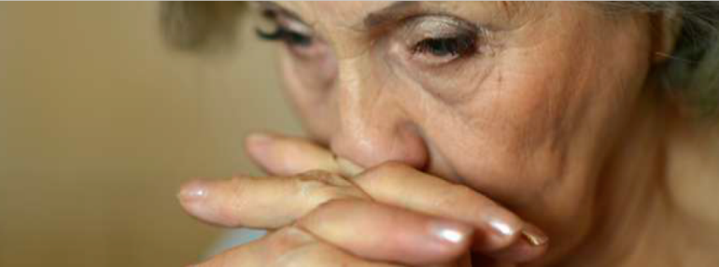
Istanbulska konvencija: intersekcijski pogled
Načelo nediskriminacije
4. člen zagotavlja, da Istanbulska konvencija ščiti VSE ženske, ne glede na to, kdo so in od kod prihajajo. Pri zagotavljanju storitev žrtvam nasilja nad ženskami ne sme biti diskriminacije na podlagi njihovega:
Posebni ukrepi, katerih cilj je preprečiti nasilje nad ženskami in zaščititi ženske žrtve, se ne štejejo za „diskriminacijo“ pod pogoji Konvencije
spol, rasa, barva kože, jezik, vera, politično prepričanje, narodnostno/socialno poreklo, spolna usmerjenost, pripadnost narodni manjšini, premoženje, rojstvo, spolna usmerjenost, spolna identiteta, starost, zdravstveno stanje, invalidnost, zakonski stan, status migranta ali begunca ali drug status.

Slide 27
Zmanjšanje odvisnosti migrantk (59. člen)
59. člen vpeljuje možnost podelitve neodvisnega statusa prebivanja migrantkam, žrtvam nasilja nad ženskami, katerih dovoljenje za prebivanje je odvisno od njihovega nasilnega zakonca ali partnerja.
Od držav zahteva tudi, da ustavijo vse postopke izgona, ki so bili prvotno sproženi proti zlorabljenim zakoncem, vendar vplivajo tudi na njihove žrtve, in da bi žrtvam omogočili zaprositi za dovoljenje za samostojno prebivanje.
Dve situaciji opravičujeta neodvisno dovoljenje za prebivanje: če pristojni organ bivanje žrtev šteje za
potrebno zaradi osebnega položaja žrtve
potrebno zaradi poteka preiskave in kazenskega postopka
Države sprejmejo ukrepe za žrtve prisilnih porok, ki so zaradi prisilnega bivanja v tujini izgubile status prebivanja v državi, kjer običajno prebivajo, tako da jim pomagajo, da ga vnovič pridobijo.

